Slide 1

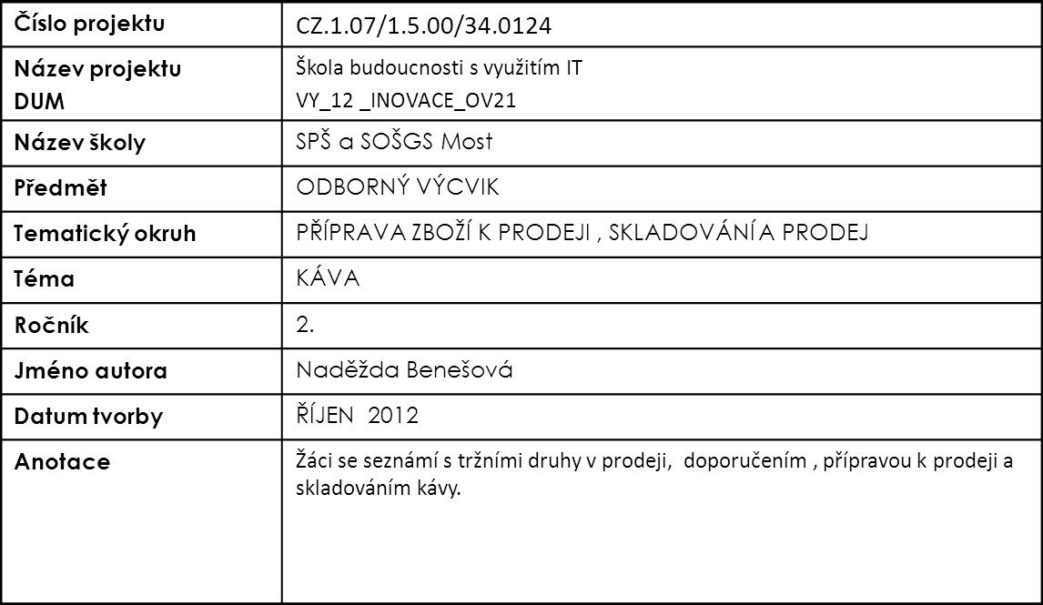

Střední průmyslová škola a Střední odborná škola gastronomie a služeb, Most, příspěvková organizace
DIGITÁLNÍ UČEBNÍ MATERIÁL

Slide 2

KÁVA

Slide 3
VÝZNAM KÁVY VE VÝŽIVĚ
Patří do skupiny pochutin
Neobsahuje žádné důležité výživové látky
Obsahuje alkaloid „KOFEIN“
KOFEIN :
je droga, která podporuje činnost nervové soustavy
odstraňuje pocit únavy
zlepšuje myšlenkové přenosy a náladu
ve větším množství způsobuje neklid, rozrušení, nesoustředění

Slide 4
DRUHY KÁVOVNÍKŮ
Káva ARABIKA
Káva ROBUSTA
Káva LIBERIJSKÁ

Slide 5

DRUHY KÁVY PODLE TRŽNÍ ÚPRAVY:
ZRNKOVÁ KÁVA
MLETÁ KÁVA
INSTANTNÍ KÁVA
2v1
3v1
KÁVA BEZ KOFEINU

Slide 6
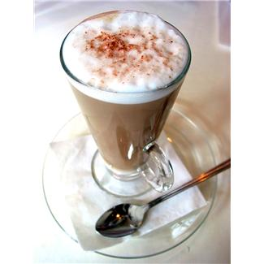
NOVÉ DRUHY KÁVY:
HOTOVÉ DRUHY INSTANTNÍ KÁVY V KAPSLÍCH: /podmínkou je el. přístroj/
Kaffe lungo
Espresso
Au lait
Aroma
Latte …

Slide 7
DOPORUČENÍ
Světle pražená kávová zrnka jsou nejlepší pro kávu podávanou s mlékem.
Tmavší zrnka jsou vhodná pro černou kávu.
Nejdéle pražená zrna se užívají pro klasické espresso.

Slide 8
SKLADOVÁNÍ KÁVY
Kávu skladujte na tmavém, chladném místě, odděleně od aromatických potravin.
DOPORUČÍME ZÁKAZNÍKOVI:
Doma nejlépe v ledničce a pro uchování kvality jsou ideální nádoby z porcelánu, kameniny, tmavého skla
či ušlechtilé oceli s dobře těsnícím víkem.

Slide 9
PŘÍPRAVA PRO PRODEJ
Kontrola data na obalu kávy v prodejní místnosti v regálu.
Kontrola data na obalu kávy připravené pro doplnění zásob v prodejní místnosti.
Podle dat na obalech provést obměnu zásob.
Kontrola cenovky.

Slide 10
OPAKOVÁNÍ
Jaký je význam kávy pro výživu?
Co je KOFEIN?
Které tržní druhy kávy znáte?
Jaký je postup přípravy kávy pro prodej?
Jak správně skladujeme kávu v obchodě?

Slide 11
ZDROJE
http://officeimg.vo.msecnd.net/en-us/images/MH900293200.jpg
http://officeimg.vo.msecnd.net/en-us/images/MH900438740.jpg
http://officeimg.vo.msecnd.net/en-us/images/MH900348883.jpg
Odborná učebnice: Josef Kavina, ZBOŽÍZNALSTVÍ POTRAVINÁŘSKÉHO ZBOŽÍ PRO 3. ROČNÍK středních odborných učilišť a integrovaných středních škol učebního oboru prodavač – prodavačka, zaměření pro potravinářské zboží a pro smíšené zboží, vydalo nakladatelství a vydavatelství IQ 147, spol. s.r.o. v Praze roku 1997

